Slide 2
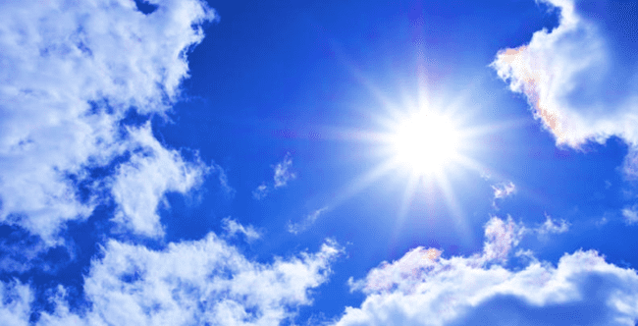
সবাইকে শুভেচ্ছা

Slide 3
মুহাম্মদ দেলোয়ার হোসেন
সহকারী শিক্ষক
চর হাসাদিয়া সরকারি প্রাথমিক বিদ্যালয়
সদর, ময়মনসিংহ
E-mail: mdelowar25@gmail.com
শ্রেণি-পঞ্চম
বিষয়-প্রাথমিক বিজ্ঞান
অধ্যায়- ১১ (আবহাওয়া ও জলবায়ু)
পাঠের শিরোনাম- বিরূপ আবহাওয়া (তাপদাহ ও শৈত্যপ্রবাহ)
সময়ঃ ৪০ মিনিট।

Slide 4
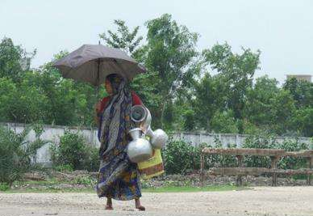
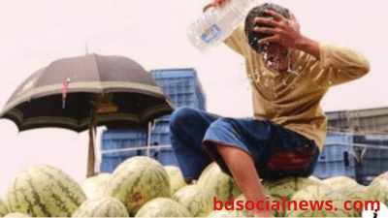
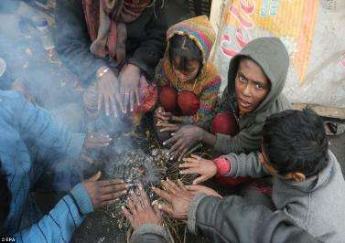
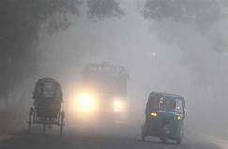
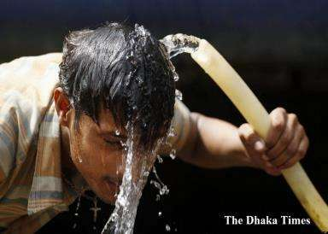
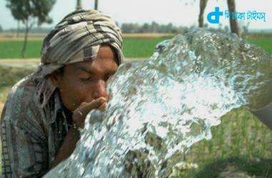
তাপদাহ ও শৈত্যপ্রবাহের কারণে
তারা কেন এমন করছে?
কেন এমন হচ্ছে?
ছবিগুলোর এমন চিত্র কখন দেখা যায়?
শীত ও গরমের সময়
বিরূপ আবহাওয়ার কারণে

Slide 5
বিরূপ আবহাওয়া
আজকের পাঠ

Slide 6
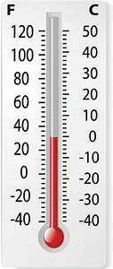
শিখনফল
এই পাঠ শেষে শিক্ষার্থীরা.....
১৩.৩.৪:তাপদাহ সম্পর্কে বলতে পারবে।
১৩.৩.৫: শৈত্যপ্রবাহ সম্পর্কে বলতে পারবে।

Slide 7
তাপ
তাপদাহ
দাহ
গরম বা উষ্ণতা
জ্বলন বা দহন
অতি গরম আবহাওয়ার দীর্ঘস্থায়ী অবস্থাই হলো তাপদাহ।

Slide 8
নিচের চিত্রটি ভালভাবে পর্যবেক্ষণ করোঃ
বাংলাদেশে সাধারণত মার্চ, এপ্রিল ও মে মাসে তাপদাহ হয়ে থাকে।
তাপদাহ
ফেব্রুয়ারি
জুন
জানুয়ারি
মার্চ
মে
সেপ্টেম্বর
ডিসেম্বর
এপ্রিল
নভেম্বর
আগস্ট
অক্টোবর
জুলাই

Slide 9
নিচের লেখচিত্রটি লক্ষ করোঃ
অস্বাভাবিক ও অসহনীয় তাপদাহ শত বছরে একবার দেখতে পাওয়া যায়।
সর্বোচ্চ তাপমাত্রা
← তাপমাত্রা →
১০ ২০ ৩০ ৪০ ৫০
০ ১০ ২০ ৩০ ৪০ ৫০ ৬০ ৭০ ৮০ ৯০ ১০০
← বছর →

Slide 10
একক
কাজ
তাপদাহ বলতে কী বুঝ?

Slide 11
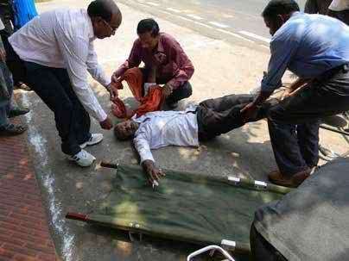
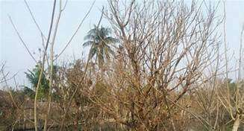
তাপদাহের ক্ষতিকর প্রভাবঃ
হিট স্ট্রোক হতে পারে।
গাছ-পালা মারা যেতে পারে।

Slide 12
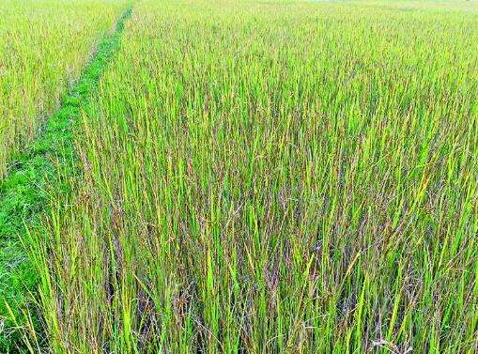
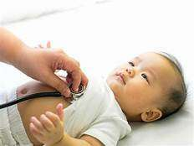
তাপদাহের ক্ষতিকর প্রভাবঃ
ফসল উৎপাদন ব্যাহত হয়।
শিশুর বিভিন্ন রোগ হতে পারে।

Slide 13
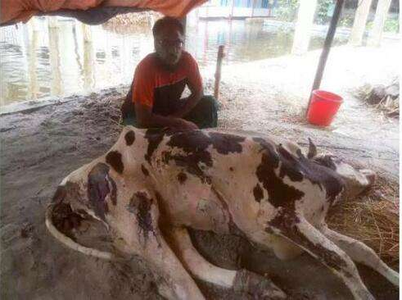
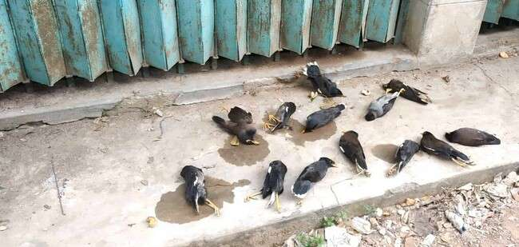
তাপদাহের ক্ষতিকর প্রভাবঃ
গবাদি পশু মারা যেতে পারে।
বিভিন্ন পাখি মারা যেতে পারে।

Slide 14
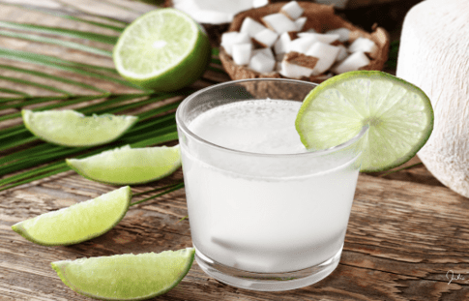
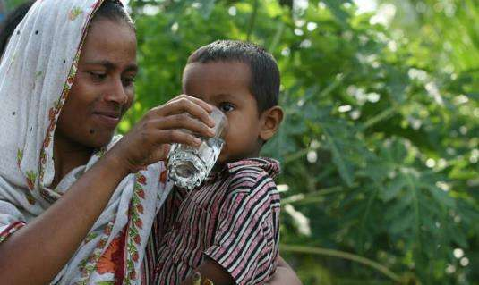
তাপদাহের সময় আমাদের করণীয়ঃ
পানীয় খাবার বেশি খেতে হবে।
প্রয়োজনমত পানি পান করতে হবে।

Slide 15
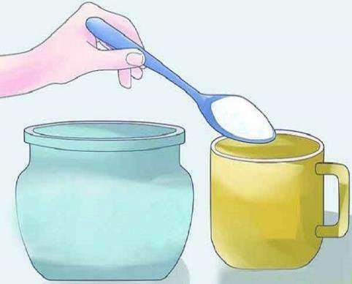
তাপদাহের সময় আমাদের করণীয়ঃ
পাতলা কাপড়ের পোষাক পরতে হবে।
প্রয়োজনে খাবার স্যালাইন খেতে হবে।

Slide 16
শৈত্য
শৈত্যপ্রবাহ
প্রবাহ
ঠান্ডাভাব বা শীতলতা
চলমান বা বহমান
উত্তরের শুষ্ক ও শীতল বায়ু আমাদের দেশের উপর দিয়ে প্রবাহের ফলে শীতকালে তাপমাত্রা কখনো কখনো অস্বাভাবিকভাবে কমে যায়। এই অবস্থাই হলো শৈত্যপ্রবাহ।

Slide 17
নিচের চিত্রটি ভালভাবে পর্যবেক্ষণ করোঃ
বাংলাদেশে সাধারণত ডিসেম্বর, জানুয়ারি ও ফেব্রুয়ারি মাসে শৈত্যপ্রবাহ হয়ে থাকে।
ফেব্রুয়ারি
জুন
জানুয়ারি
মার্চ
মে
সেপ্টেম্বর
ডিসেম্বর
এপ্রিল
নভেম্বর
আগস্ট
অক্টোবর
জুলাই

Slide 18
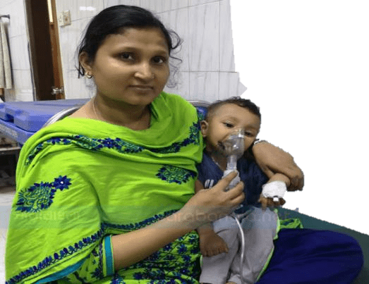
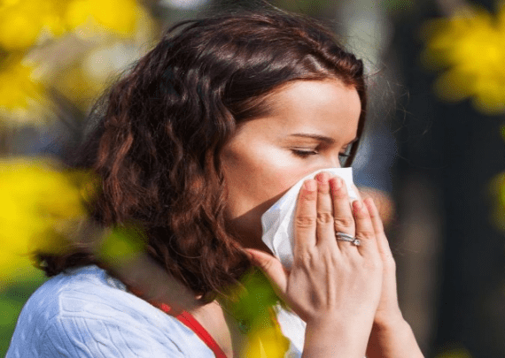
শৈত্যপ্রবাহের ক্ষতিকর প্রভাব
শিশুদের ঠান্ডাজনিত রোগ হতে পারে।
ঠান্ডাজনিত বিভিন্ন রোগ দেখা দেয়।

Slide 19
শৈত্যপ্রবাহের ক্ষতিকর প্রভাব
যানবাহন চলাচলে ব্যাঘাত ঘটে।
জনজীবন কষ্টকর হয়ে যায়।

Slide 20
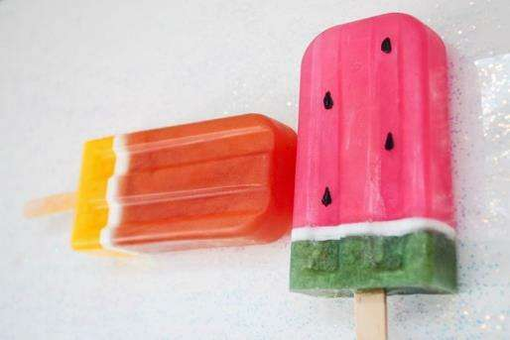
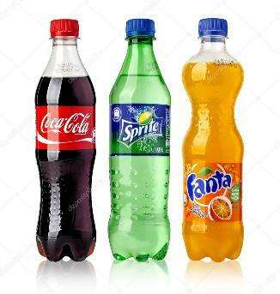
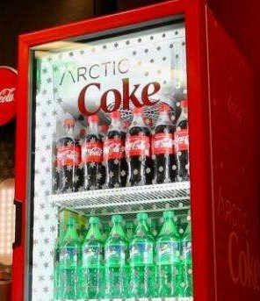
শৈত্যপ্রবাহের ক্ষতিকর প্রভাব
ঠান্ডা জাতীয় খাবার খাওয়া থেকে বিরত থাকতে হবে।

Slide 21
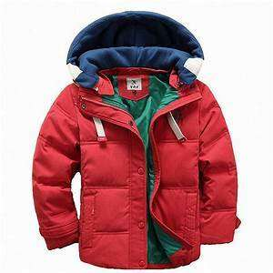
শৈত্যপ্রবাহের ক্ষতিকর প্রভাব
শীতের পোষাক পরিধান করতে হবে।

Slide 22
দলীয় কাজ
সময়- ১০ মিনিট
তাপদাহের সময় আমাদের কী কী সাবধানতা অবলম্বন করা উচিৎ লেখ।
দল নং ১
শৈত্যপ্রবাহের সময় আমাদের কী কী সাবধানতা অবলম্বন করা উচিৎ লেখ।
দল নং ২

Slide 23
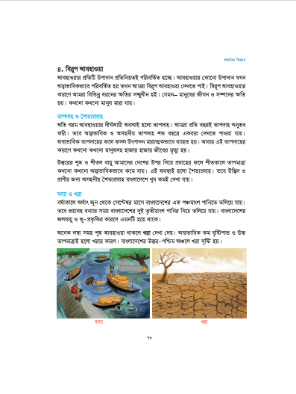
পাঠ্য বইয়ের ৭৮ পৃষ্ঠা বের কর

Slide 24
প্রশ্নগুলোর উত্তর খাতায় লিখ
১. কত বছর পরপর অস্বাভাবিক ও অসহনীয় তাপদাহ দেখতে পাওয়া যায়?
২. তাপদাহের দুটি ক্ষতিকর প্রভাব লেখ।
৩. শৈত্যপ্রবাহ কেন হয়?

Slide 25
বাড়ির কাজ
তাপদাহ ও শৈত্যপ্রবাহের ৩ টি করে ক্ষতিকর প্রভাব লেখে আনবে।

Slide 26
ধন্যবাদ সবাইকে

